Slide 1
ASIL FAKİRLİK

Slide 2
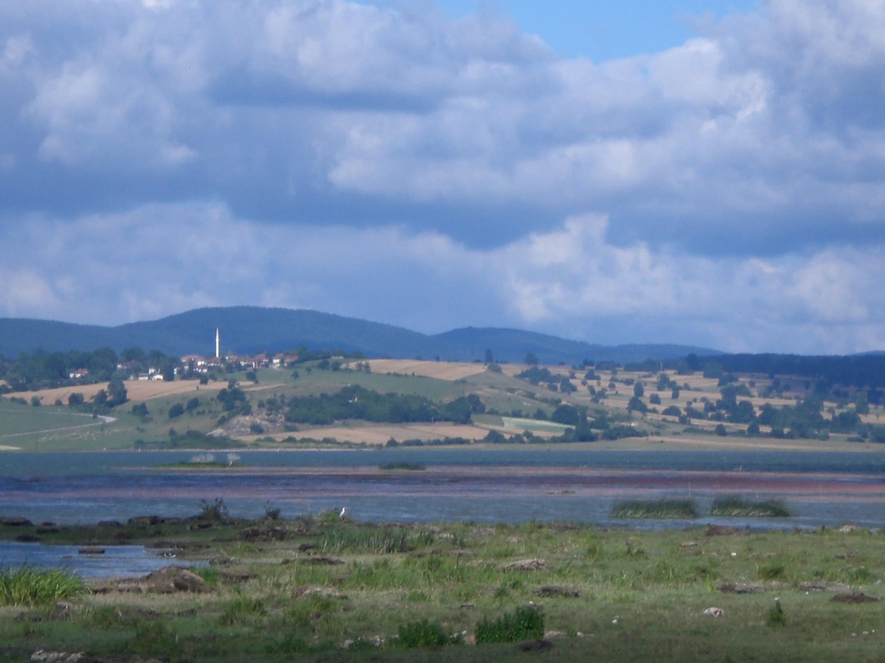
Günlerden bir gün bir baba ve zengin ailesi oğlunu köye götürdü. Bu yolculuğun tek amacı vardı, insanların ne kadar fakir olabileceklerini oğluna göstermek. Çok fakir bir ailenin çiftliğinde bir gece ve gün geçirdiler.

Slide 3
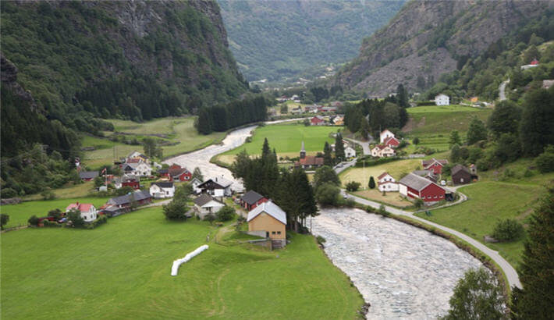
Yolculuktan döndüklerinde baba oğluna sordu,
"insanların ne kadar fakir olabildiklerini gördün mü?"
"Evet!"
"Ne öğrendin peki?"

Slide 4
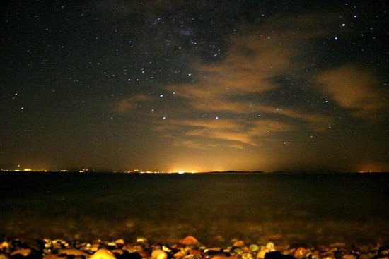
Oğlu cevap verdi,
"Şunu gördüm: bizim evde bir köpeğimiz var, onlarınsa dört. Bizim bahçenin ortasına kadar uzanan bir havuzumuz var, onlarınsa sonu olmayan bir dereleri. Bizim bahçemizde ithal lambalar var, onlarınsa yıldızları. Bizim görüş alanımız ön avluya kadar, onlarsa bütün bir ufku görüyorlar."

Slide 5
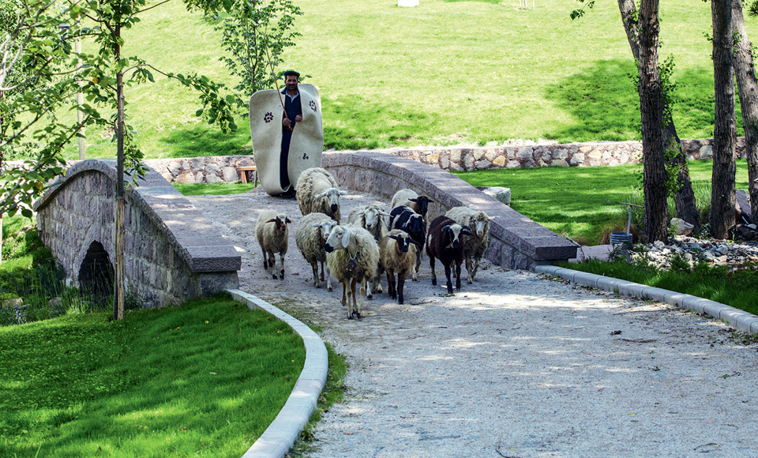
Oğlu sözünü bitirdiğinde babası söyleyecek bir şey bulamadı. Oğlu ekledi,
"Teşekkür ederim baba, ne kadar fakir olduğumuzu gösterdiğin için!"

Slide 6
Kanalıma abone olmayı unutmayınız.

